Slide 1

后盾网 人人做后盾
www.houdunwang.com
Mysql主从复制
后盾网 2011-2014

Slide 2
主从复制的特点
在实际企业应用环境当中，单台mysql数据库是不足以满足日后业务需求的。譬如服务器发生故障，没有备份服务器来提供服务的话，业务就得停止。介于这种情况，我们来学习一下mysql主从复制。
使用mysql主从复制的好处有：
  采用主从服务器这种架构，稳定性得以提升。如果主服务器发生故障，我们可以使用从服务器来提供服务。
  在主从服务器上分开处理用户的请求，可以提升数据处理效率。
  将主服务器上的数据复制到从服务器上，保护数据免受意外的损失。

Slide 3
主从同步原理
1. 主服务器验证连接。
2. 主服务器为从服务器开启一个线程。
3. 从服务器将主服务器日志的偏移位告诉主服务器。
4. 主服务器检查该值是否小于当前二进制日志偏移位。
5. 如果小于，则通知从服务器来取数据。
6. 从服务器持续从主服务器取数据，直至取完，这时，从服务器线程进入睡眠，主服务器线程同时进入睡眠。
7. 当主服务器有更新时，主服务器线程被激活，并将二进制日志推送给从服务器，并通知从服务器线程进入工作状态。
8. 从服务器SQL线程执行二进制日志，随后进入睡眠状态。

Slide 4
安装实验环境
下载地址：
http://mirrors.sohu.com/mysql/MySQL-5.5/MySQL-server-5.5.38-1.rhel5.i386.rpm
http://mirrors.sohu.com/mysql/MySQL-5.5/MySQL-client-5.5.38-1.rhel5.i386.rpm
安装:
rpm -ivh MySQL-server-5.5.36-1.rhel5.i386.rpm
rpm -ivh MySQL-client-5.5.38-1.rhel5.i386.rpm
错误处理:
  缺少perl包：
  error: Failed dependencies:/usr/bin/perl is needed by MySQL-server-5.5.36-1.rhel5.i386
  执行：yum install -y perl
  与原先版本冲突:
  强制删除原版本mysql软件: yum erase mysql-libs-5.1.71-1.el6.i686
复制配置文件: cp /usr/share/mysql/my-large.cnf /etc/my.cnf
启动: service mysql start

Slide 5
设置主服务器
修改my.cnf配置文件如下：
  log-bin=mysql-bin 启动二进制文件（已有）
  server-id=1 服务器ID（已有）
binlog-do-db（新增加）
  设置binlog记录的数据库，多个写多条
  binlog-do-db = houdunwang#第一个
binlog-ignore-db
  设置binlog不记录的数据库，多个写多条
  binlog-ignore-db = mysql#第一个
设置binlog保存的天数
  expire-logs-days=10 #binlog 保存10天(默认为30天)

Slide 6
远程复制文件
scp MySQL-client-5.5.38-1.rhel5.i386.rpm root@192.168.1.22:/root

Slide 7
添加登录主服务器的帐号
GRANT创建用户并授权
  grant replication slave on *.* to 'slave'@'192.168.1.22' identified by 'admin888';
  FLUSH PRIVILEGES(刷新授权表)
详细说明
  replication slave 授权为从服务器复制操作
  On *.* 所有库中的所有表
  ‘slave’@’ 127.0.0.23’通过127.0.0.23主机登录的slave帐号
  IDENTIFIED BY 设置密码
查看用户
  select user,host from mysql.user;

Slide 8
Master设置
锁定主服务器所有表
  mysql> FLUSH TABLES WITH READ LOCK;
备份所有数据库数据
  [root@localhost mysql]# mysqldump -uroot -p houdunwang>houdunwang.sql
复制数据到slave
  [root@localhost mysql]# scp houdunwang.sql root@192.168.1.22:/tmp

Slide 9
设置从服务器
修改从服务器my.cnf配置文件
  log-bin=mysql-bin 启动二进制文件（已有）
  server_id = 2(不能与主服务器相同）
重起Mysql服务器
  service mysqld restart
导入从主服务器复制的sql文件
  mysql -uroot -p houdunwang</tmp/houdunwang.sql
注：
  如果出现错误：ERROR! MySQL server PID file could not be found!
  执行 rm -rf /var/lib/mysq/mysql-bin.index

Slide 10
设置从服务器
同步binlog日志
  change master to master_host=‘192.168.1.21',master_user='slave',master_password='admin888',master_log_file='mysql-bin.000004',master_log_pos=120;
开启从服务器(slave)同步
  start slave;
解除主服务器（Master)表锁定
  mysql> unlock tables;
同步测试
  在主服务器上插入数据，观察从服务器是否已经同步

Slide 11
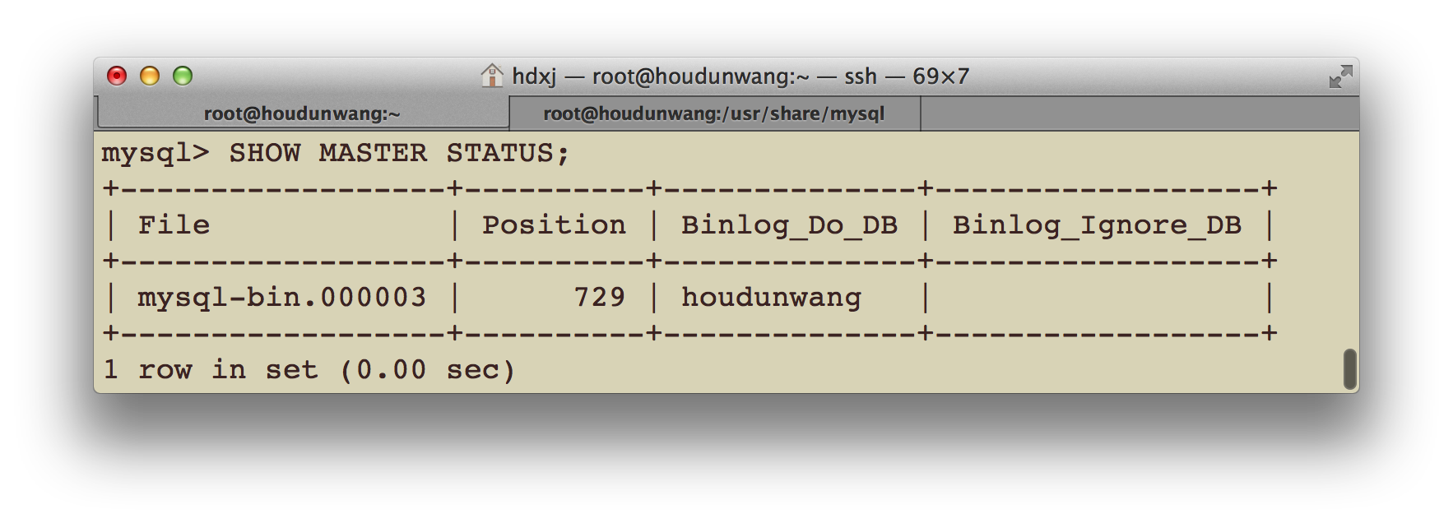
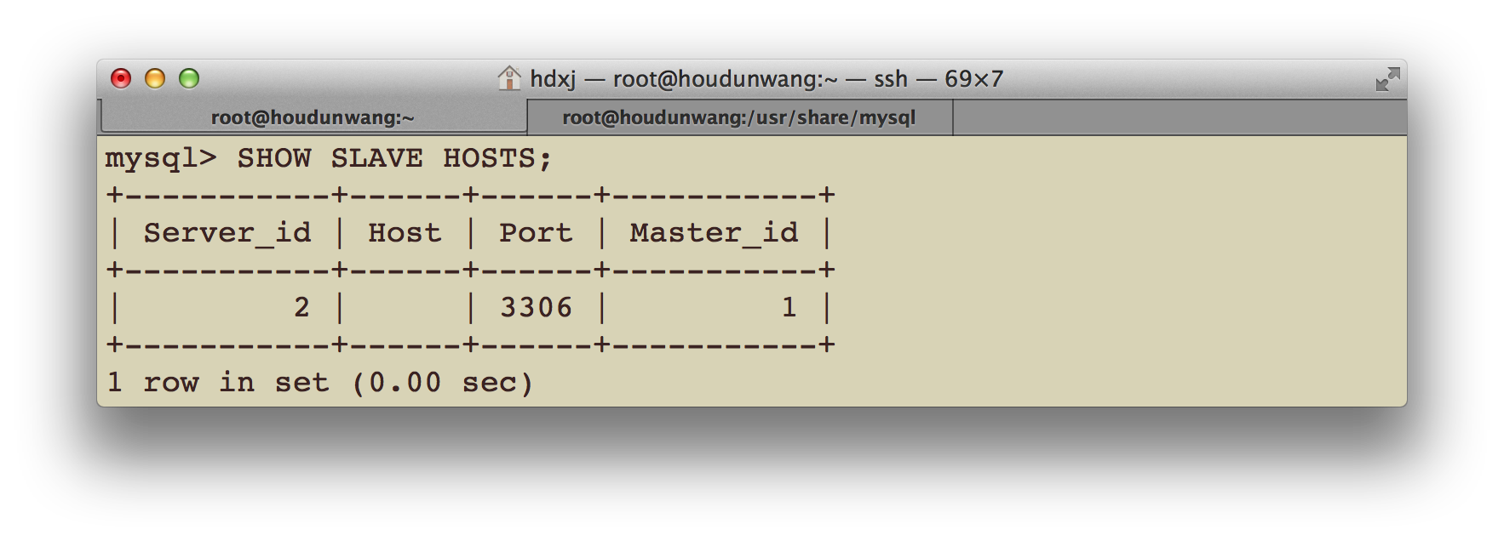
查看状态--主服务器执行
主服务器状态
从服务器列表

Slide 12
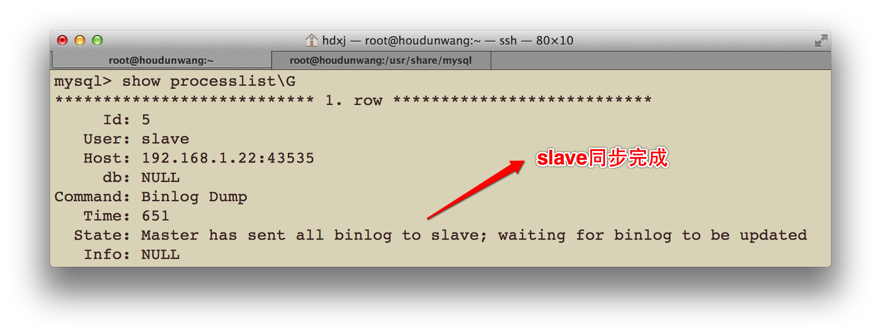
查看状态—主服务器执行
show processlist

Slide 13
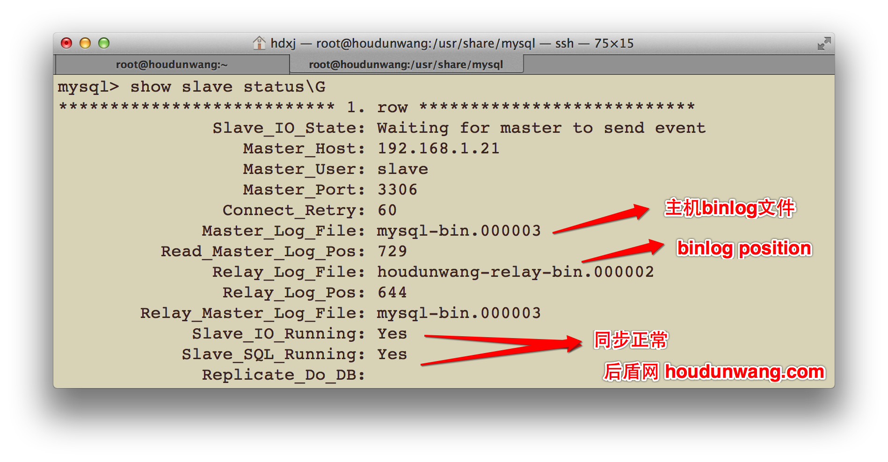
查看状态—从服务器执行
show slave status\G

